Slide 1


Electronic commerce
Université Sultan Moulay Slimane
Ecole Nationale des Sciences Appliquées de Khouribga
Département : Mathématiques & informatique
Filière : Master En Big Data et Aide à la Décision
Module : Systèmes d’aide à la décision
Chapitre 15
RÉALISÉS PAR :
AKRAM EL BASRI
AYOUB EL ALLAMI
ENCADRÉ PAR :
Pr. Nasri Mohammed

Slide 2

Plan de la présentation:
Introduction.
1
Objectif de ce chapitre (15).
2
Clickstream Source data.
3
4
Les défis (problèmes) obtenus.
5
La solution Clickstream Dimensional Models And Bus Matrix
6
Conclusion

Slide 3

Introduction : E-commerce
Le commerce électronique est simplement le processus d’achat et de vente de produits par des moyens électroniques tels que les applications mobiles et Internet.

Slide 4
Objectif
Ce chapitre examine comment intégrer les données de clics (Clickstream data) dans les systèmes d'entrepôt de données/intelligence d'affaires (ED/IA) pour les entreprises en ligne.

Slide 5


Clickstream Source Data
Définition du Clickstream : ou flux de clics, représente tous les clics effectués par un utilisateur pendant sa session en ligne.
Le clickstream implique l'enregistrement de chaque action de l'utilisateur, notamment lorsqu'il clique sur un bouton ou un lien. Ces informations sont enregistrée sur un serveur.
Notion temporelle : Le clickstream capture les clics au cours de la session, soulignant ainsi la temporalité de l'activité de l'utilisateur pendant sa navigation en ligne.
Ex : temps passé par l'utilisateur sur une page donnée.

Slide 6
Clickstream Data Challenges
Les données de flux de clics contiennent de nombreuses ambiguïtés, notamment dans les niveaux suivantes :
Identification de l'origine du visiteur.
Identification de la session.
Identification du visiteur.

Slide 7
Les problèmes obtenus
Préférence pour l'anonymat : Les internautes sont réticents à fournir des informations personnelles ou de carte de crédit, ce qui pose un défi pour les concepteurs de sites, les webmestres et les gestionnaires d'analyse Web.
Inexactitude des informations fournies : Exiger l'identité du visiteur peut conduire à des données inexactes, car les utilisateurs peuvent ne pas fournir des renseignements précis.
Variabilité des utilisateurs et des appareils : Il est difficile de garantir que le même individu utilise toujours le même ordinateur, car différents membres de la famille ou utilisateurs peuvent accéder au site à partir d'ordinateurs de bureau, d'ordinateurs à domicile ou d'appareils mobiles, chacun générant un cookie de site Web distinct.
Collecte de données sans contexte adéquat :
Problème : Difficulté à déterminer une session de visiteur correcte sans aide contextuelle.
Exemple : L'absence de lien clair entre un événement de récupération de page et d'autres événements dans le journal complique l'identification d'une session complète.

Slide 8
Solutions Proposées
Les clics individuels constituant une session peuvent être consolidés en regroupant les entrées de journal temporellement contiguës provenant du même hôte (adresse IP).
laisser le navigateur web placer un cookie de niveau de session dans le navigateur du visiteur.
La couche de sockets sécurisée d'HTTP (SSL) offre une opportunité de suivre une session de visiteur car elle peut inclure une action de connexion par le visiteur et l'échange de clés de cryptage.
Placer un identifiant de session dans un champ caché de chaque page retournée au visiteur.
Le site Web peut établir un cookie persistant sur la machine du visiteur, qui n'est pas supprimé par le navigateur lorsque la session se termine.

Slide 9
Le model dimensionnel de Clickstream

Slide 10
Les dimensions de flux de clics
Clickstream Dimensional Models
Date
Heure de la journée
Pièce
Fournisseur
Statut
Transporteur
Emplacement des installations
Produit
Client
Médias
Promotion
Organisation interne
Employé
Page
Événement
Session
référence
Les dimensions qui peuvent être pertinentes dans un environnement de Clickstream.
Toutes les dimensions de la liste sont des dimensions familières. Sauf les quatre derniers qui sont les plus importants qui méritent une attention particulière.

Slide 11
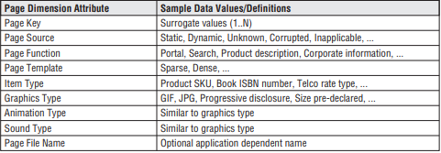

Les dimensions Page - Event
La dimension page décrit le contexte de page pour un événement de page Web.
La dimension d'événement décrit ce qui s'est passé sur une page particulière à un moment donné. Les principaux événements intéressants sont Open Page, Refresh Page, Click Link et Enter Data.

Slide 12
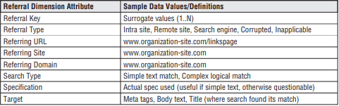
Les dimensions référence
La dimension référence décrit comment le client est arrivé sur la page actuelle. Les journaux du serveur Web fournissent généralement ces informations.

Slide 13
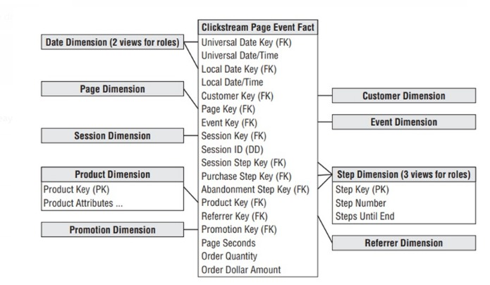
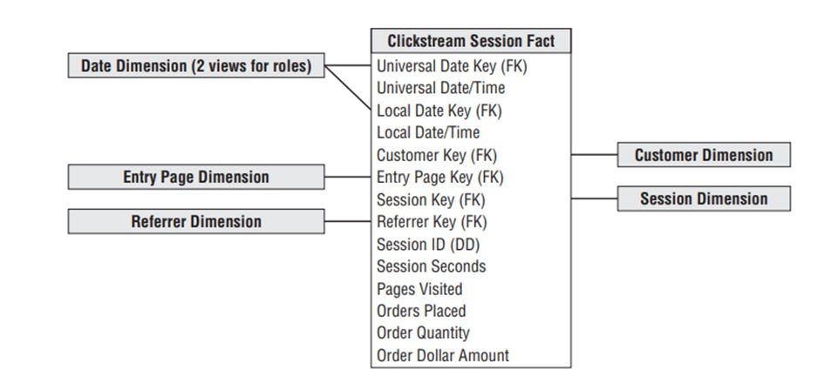
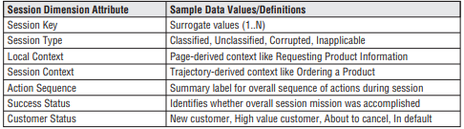
La Table de faits Page Event
Table de faits session
La dimension session
La dimension de session offre un diagnostic pour la session du visiteur, regroupant des analyses sur :
Clients ayant consulté les informations produit avant commande.
Clients ayant consulté les informations produit sans commander.
Clients n'ayant pas terminé la commande et leurs points d'arrêt.

Slide 14
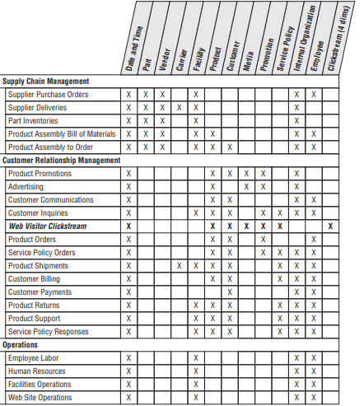
Bus Matrix
il convient de souligner que la matrice sert de véhicule de communication pour toutes les équipes commerciales et la haute direction afin de comprendre la nécessité de conformer les dimensions et les faits. Une colonne donnée dans la matrice est, en effet, une liste d'invitation à la réunion pour la conformité de la dimension !

Slide 15
Conclusion
Intégrer efficacement les données de flux de clics est essentiel pour les entreprises ayant une présence significative sur le web, et cela nécessite une modélisation dimensionnelle soigneuse et la prise en compte des caractéristiques spécifiques des interactions web.

Slide 16
Merci de Votre Attention

